Slide 1
PPT
카카오톡 효자손 서비스
●●●●●●●●●
LOGIN
∨
자동로그인하기

Slide 2

<
PPT제목(카카오톡 효자손 서비스)
목록
Wednesday, March 24, 2020
PPT
목록입니다.
Am 00:00
카카오톡 서비스 분석
시장상황 분석
전략대안 파악
카카오톡 효자손 서비스
첫번째목차입니다
Am 00:00

Slide 3
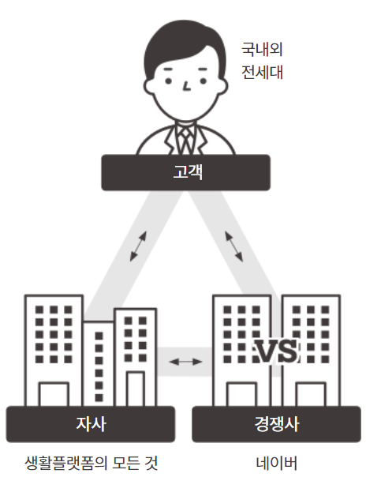
PPT
1. 카카오톡 분석
Am 00:00
SWOT 분석
내용을 입력하세요.
내용을 입력하세요.
첫번째목차입니다
Am 00:00

Slide 4
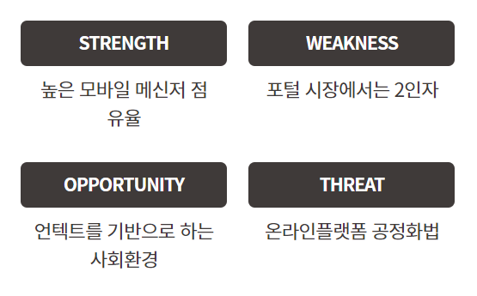
PPT
1. 카카오톡 분석
Am 00:00
SWOT 분석
내용을 입력하세요.
내용을 입력하세요.
첫번째목차입니다
Am 00:00

Slide 5
PPT
2. 시장상황 분석
Am 00:00
카카오톡 선물하기, '샤넬' 브랜드 전문관 오픈.
국내 온라인몰에 정식 입점은 백화점 온라인몰을 제외하면 이례적.
첫번째목차입니다
“명절 선물도 ‘카톡 선물하기’가 대세…중장년층 대거 유입”
‘언택트 명절’, 특히 중장년층 사이에서 서비스 인식 확산,
50, 60대 이용자 증가 예상
첫번째목차입니다
Am 00:00

Slide 6


PPT
2. 시장상황 분석
Am 00:00
국내 선물하기 시장규모는 약 3조5000억원 추정
선물하기 매출 전년 대비 52% 신장
첫번째목차입니다
Am 00:00
50대 구매액 104% 증가
60대 구매액 111% 증가
(1월 20일~2월 4일 선물하기 매출분석 기준)
첫번째목차입니다
Am 00:00

Slide 7
PPT
3. 전략 대안 파악
Am 00:00
모바일 상품권 시장은 꾸준히 거대해지고 있으며,
특히 50대, 60대의 구매액 증가가 인상적
.
첫번째목차입니다
소비할 수 있는 능력이 있음에도 불구,
새로운 기술을 사용할 줄 모르거나 거부하는
50대와 60대 소비자를 끌어올 수 있다면
매출 신장에 더 큰 도움이 될 것!
첫번째목차입니다
Am 00:00

Slide 8
PPT
그런데 하나하나 알려주시기를 바라고
새로운 것을 거부하시는 5060 세대의 이용을
어떻게 늘릴 수 있을까?
Am 00:00
하나하나 보여드리면서 친절하게 알려드리면 되지!
첫번째목차입니다
Am 00:00
PPT
하나하나 알려드려도 옆에서 누르면서 알려드리지
않는 이상 혼자서 못하시지 않을까?
Am 00:00
실제로 부모님 옆에서 하나하나 알려드리고
효자 노릇 돈독히 한 학우가 있는데 인터뷰 한번 들어봐!
첫번째목차입니다
Am 00:00

Slide 9
PPT
인터뷰 내용
Am 00:00
“스마트폰에 관심이 많아지신 어머니는 디지털 기능이 어렵다고
배우려고 하지 않으셨습니다. 글로 되어있는 설명을 보시다가도
어려운 단어들이 많으니 금세 포기하셨습니다.
첫번째목차입니다
그래서 저는 옆에서 화면을 같이 보며 기능을 알려드렸고,
‘아들에게 커피 기프티콘 보내보기’ 등 간단한 미션으로
스스로 도전해보게끔 했습니다. 그랬더니 금방 적응하시더라고요?
첫번째목차입니다
제가 없을 때는 화면을 한 단계, 한 단계 캡처해서 눌러야 할 곳을
빨간색 동그라미로 표시하여 사용법을 알려드렸더니,
하나하나 비교해보시더니 금방 해결하셨습니다”
첫번째목차입니다
Am 00:00

Slide 10
PPT
아들에게 커피 보내기 미션은 뭔가요?
Am 00:00
말 그대로 저에게 선물하기 기능을 이용해
기프티콘을 보내는 방법을 알려드리는 겁니다.
부모님은 새롭고 편리한 기능을 편하게 이해하실 수 있고,
저는 공짜 커피 생겨서 좋습니다 ㅎㅎ
첫번째목차입니다
Am 00:00
PPT
좋은 생각이네요 ㅎㅎ 근데 자식들이 시간이 없거나
알려드리기 어려운 사유들이 있을 경우에는 힘들겠네요..
그럴 때는 부모님 옆에서 하나하나 알려주는 자식같은
카카오톡 효자손 서비스면 충분합니다!!
첫번째목차입니다
Am 00:00

Slide 11
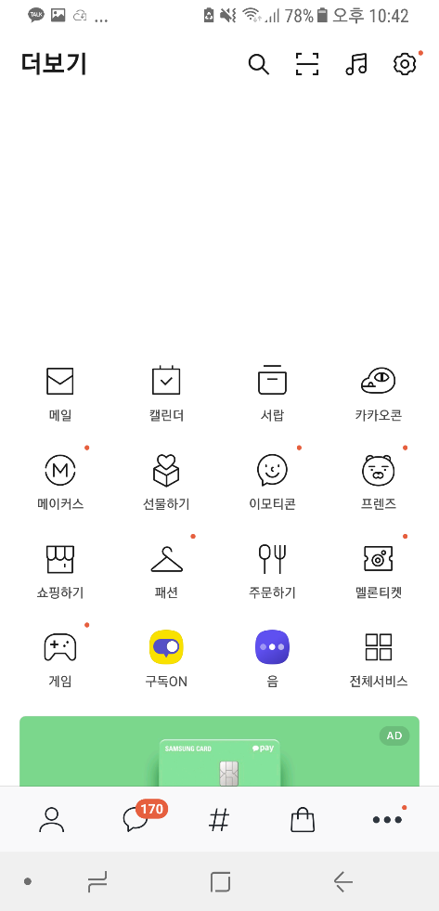

PPT
4. 카카오톡 효자손 서비스
Am 00:00
카카오톡에서 도움을 원하는 기능을 선택하면,
평소에 사용하는 UI를 같이 보며
서비스 이용을 진행할 수 있습니다.
첫번째목차입니다
첫번째목차입니다
효자손
Am 00:00

Slide 12
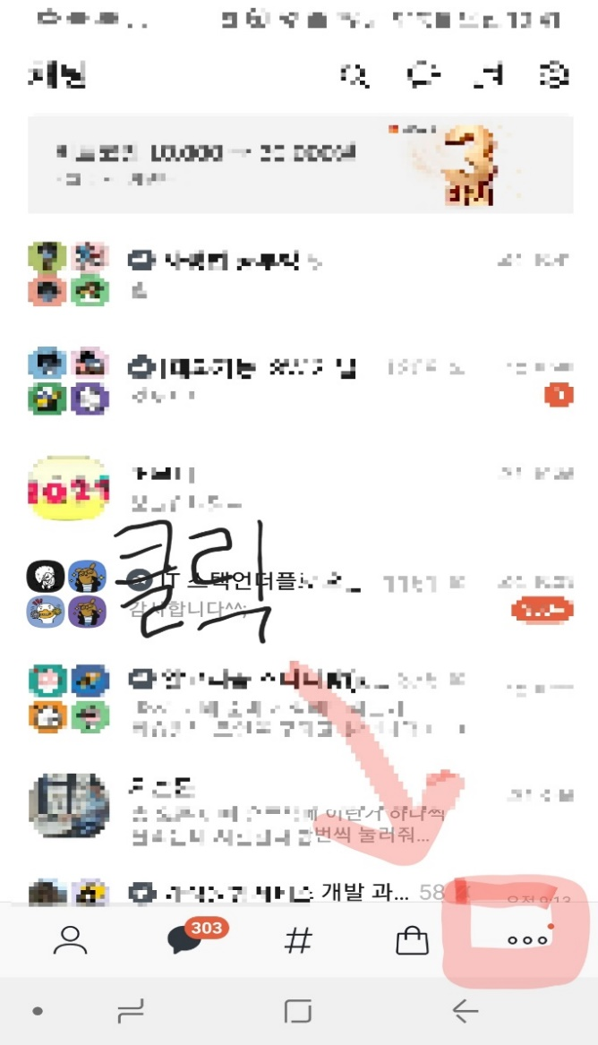
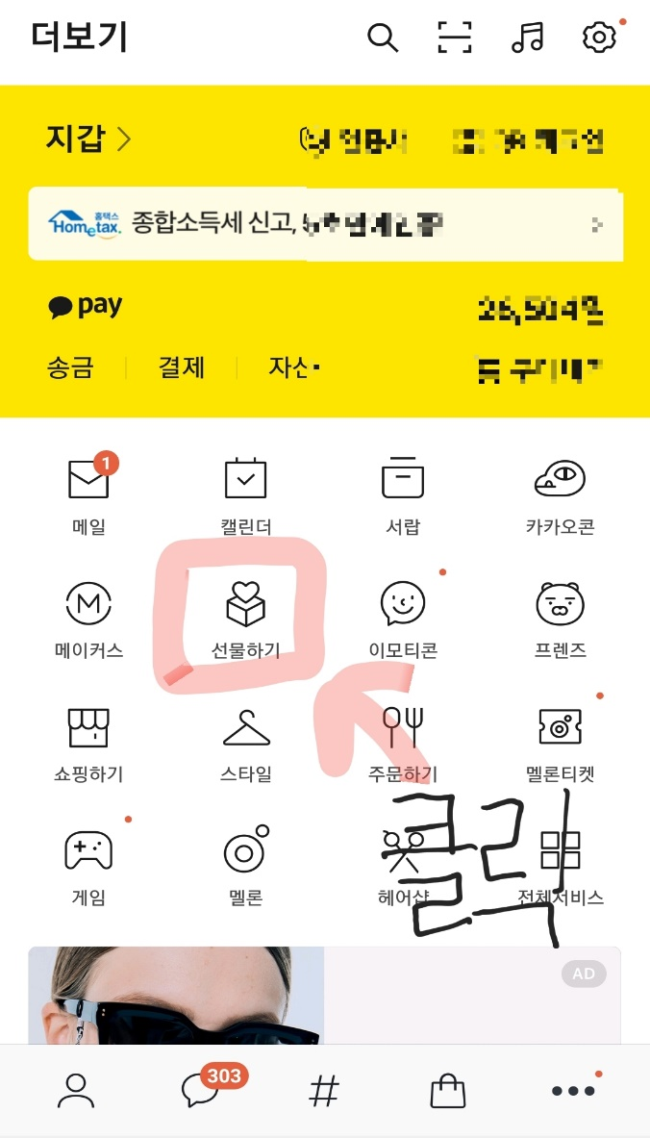
PPT
4. 카카오톡 효자손 서비스
Am 00:00
첫번째목차입니다
Am 00:00

Slide 13
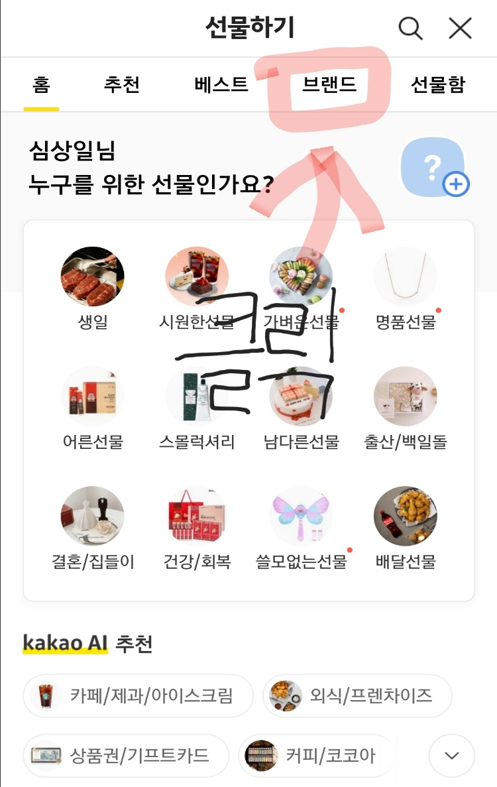
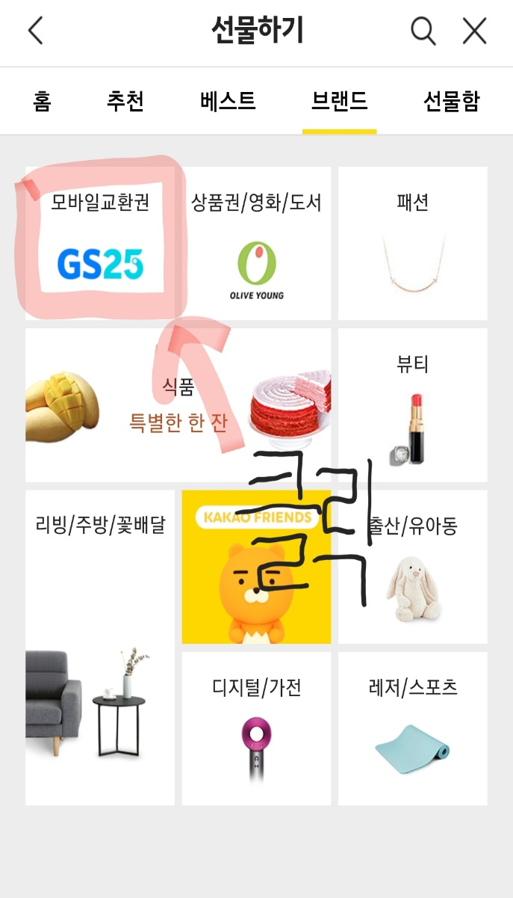
PPT
4. 카카오톡 효자손 서비스
Am 00:00
첫번째목차입니다
Am 00:00

Slide 14
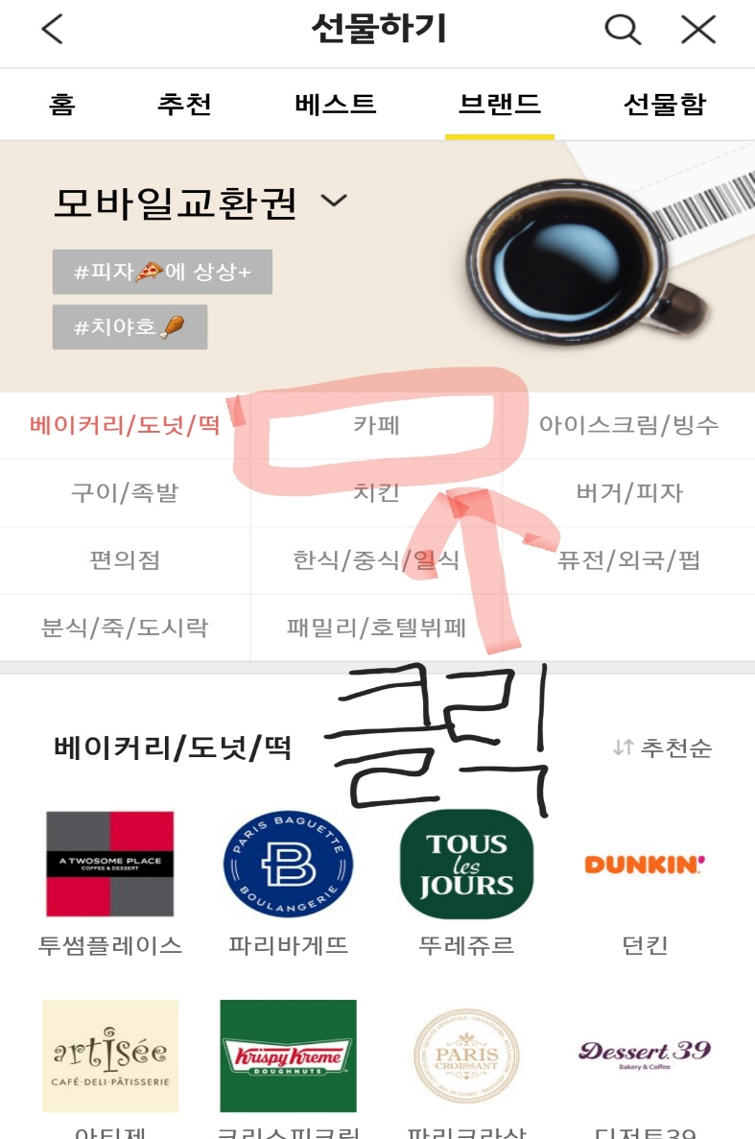
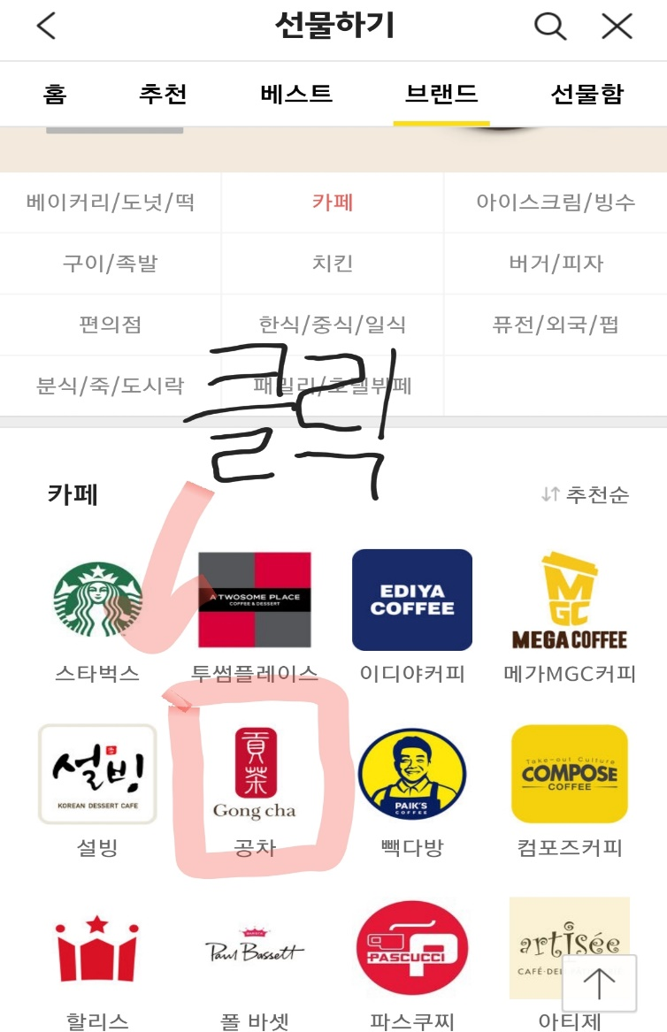
PPT
4. 카카오톡 효자손 서비스
Am 00:00
첫번째목차입니다
Am 00:00

Slide 15
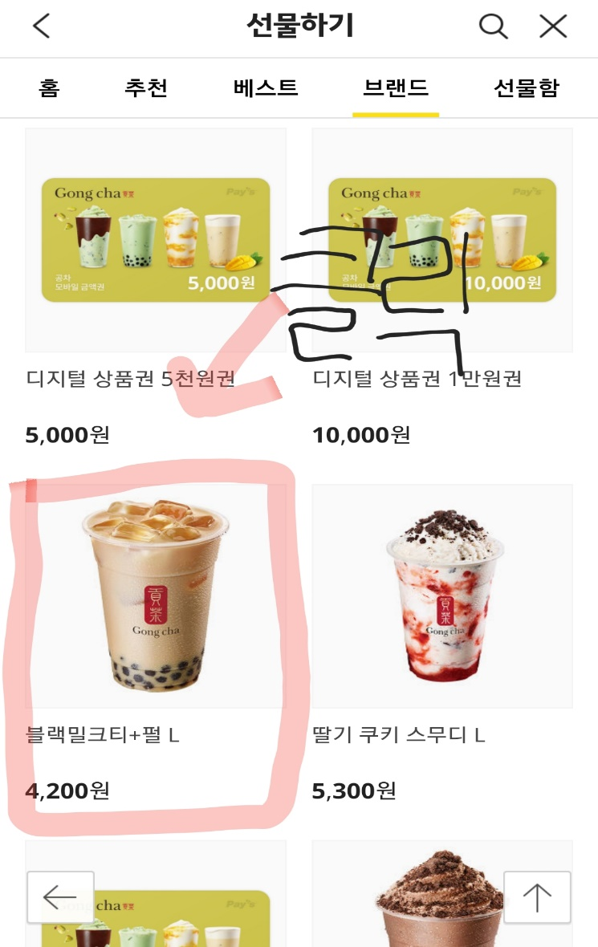
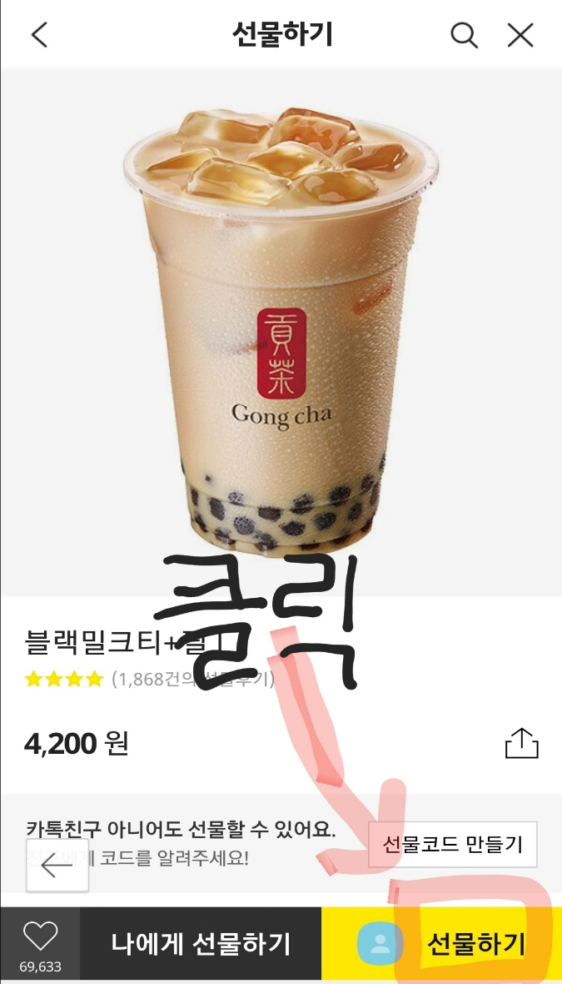
PPT
4. 카카오톡 효자손 서비스
Am 00:00
첫번째목차입니다
Am 00:00

Slide 16
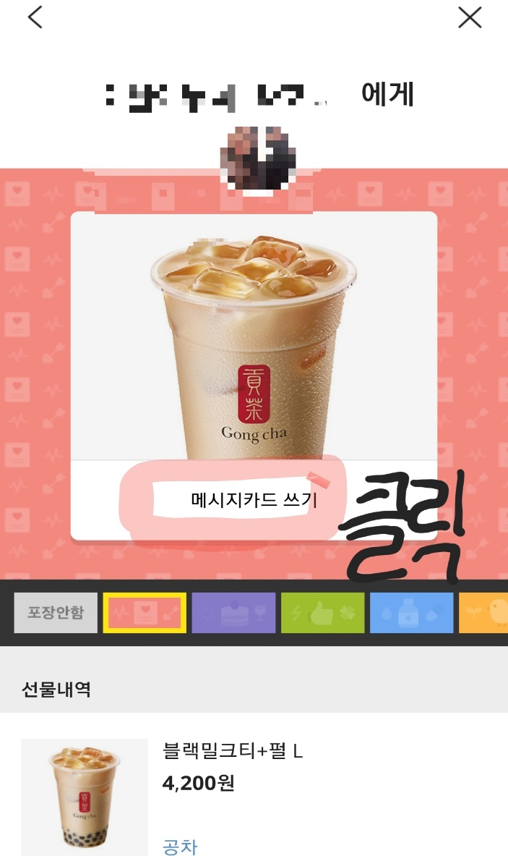
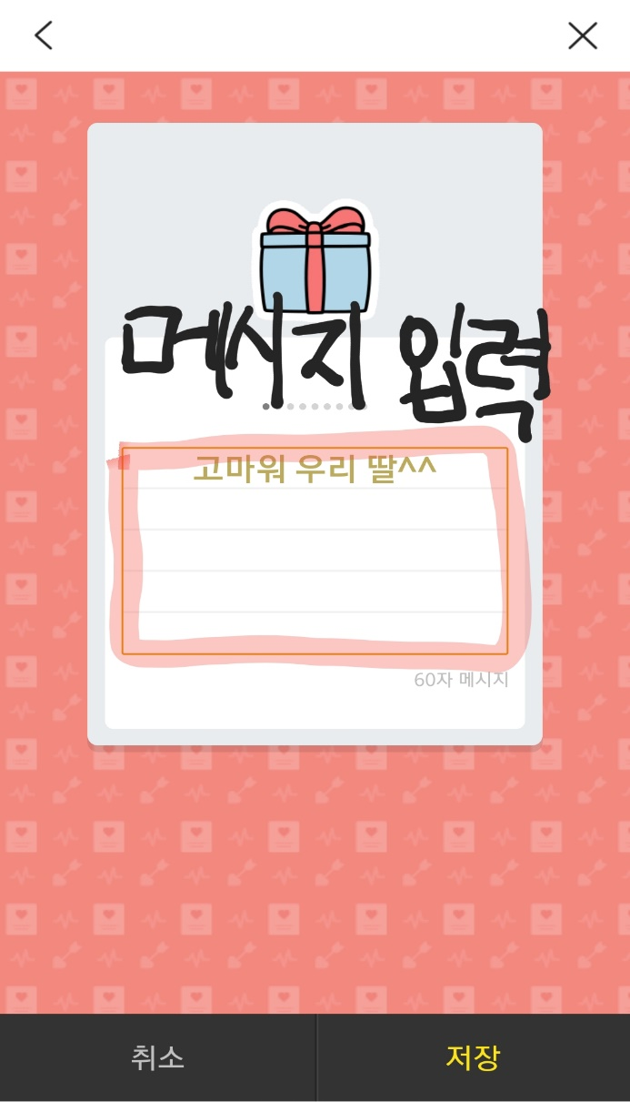
PPT
4. 카카오톡 효자손 서비스
Am 00:00
첫번째목차입니다
Am 00:00

Slide 17
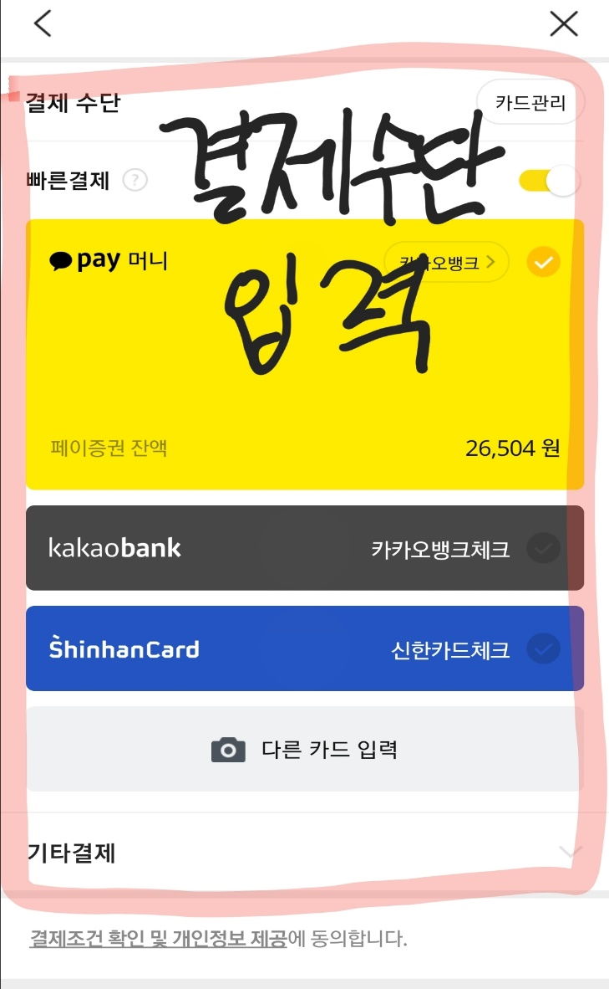
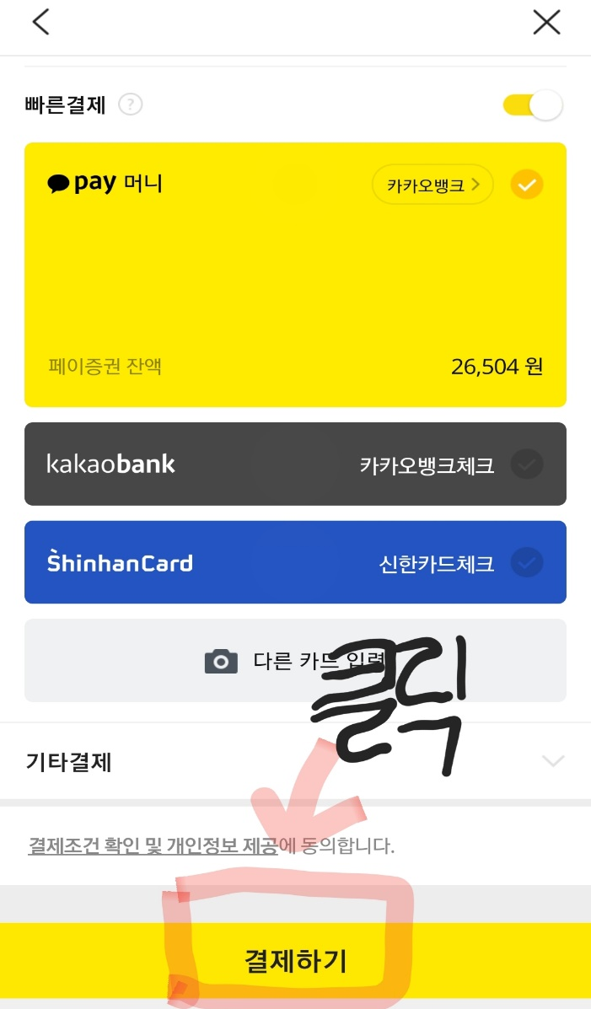
PPT
4. 카카오톡 효자손 서비스
Am 00:00
첫번째목차입니다
Am 00:00

Slide 18
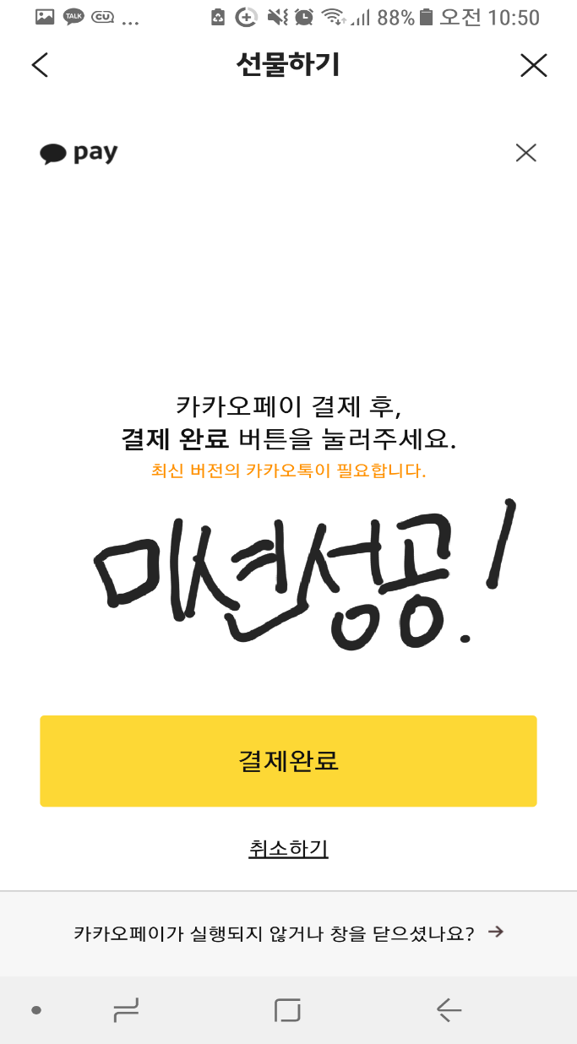
PPT
4. 카카오톡 효자손 서비스
Am 00:00
첫번째목차입니다
Am 00:00

Slide 19

PPT
4. 카카오톡 효자손 서비스
Am 00:00
‘카카오톡 효자손 서비스’를 이용한다면
마치 옆에서 실제로 하나하나 알려주듯이
약 10단계의 직접 마주하는 화면을 통해
어떠한 서비스든 두려움 없이 이용할 수 있습니다.
첫번째목차입니다
단순히 글로 이루어진 정보보다는
직접 보며 따라 할 수 있는 정보를 원하는
50대, 60대의 니즈를 반영한 최고의 서비스입니다.
자식에게 커피 선물해보기, 부모님에게 명절 선물 보내기 등
재미있는 미션을 통해 사용을 유도할 수 있을 것입니다
Am 00:00

